Slide 1
Starbucks DataBase
20202686 이성민

Slide 2

목차
요구사항 수집 및 분석
개념적 설계 (ERD)
논리적 설계
물리적 설계
SQL 질의 및 실행결과

Slide 3
요구사항 수집 및 분석
각 음료에 대해서 고유번호(ID) , 음료명 (한글 , 영어) , 음료소개 , 칼로리 , 나트륨 , 포화지방 , 당류 , 단백질 , 카페인 , 카테고리ID, 테마ID , 사이즈ID 를 저장한다. 테마는 현재 스타벅스에 진행중 테마를 저장한다. 각 음료는 한 개의 카테고리를 가지고 있으며 각각의 카테고리를 모두 개별적으로 저장한다. 각 영양정보를 나열시켜 무슨 영양정보가 제일 많은지 나열할 수 있다.
카테고리에 고유번호(ID) ,현재 스타벅스에 있는 카테고리 이름을 저장하며 음료를 카테고리별로 분류한다.
사이즈는 고유번호(ID), 현재 스타벅스 음료 영양정보에 적혀있는 사이즈 이름을 저장하고 그 사이즈 ml 를 저장한다. 사이즈는 스타벅스에 있는 음료의 영양정보를 참고했다.

Slide 4
알러지는 고유번호(ID) ,알러지유발인자의 이름을 저장한다.
allergy_drink는 고유번호(ID) , 알러지 유발인자, 음료의 고유번호를 저장한다. 음료에 알러지 유발인자가 뭐가 있는지 저장하는 entity다.
유저는 고유번호(ID) , 유저명, 이메일 , 유저 비밀번호 , 나이 , 폰번호 , 현재 주소 , 등급을 저장한다. 유저는 무슨 음료를 좋아하는지 지정할 수 있다. 무슨 음료가 유저들에게 가장 인기가 있는지 나열하여 순위를 정할 수 있다.
Users_like는 고유번호(ID), 유저 고유번호 , 음료 고유번호를 저장한다.

Slide 5

개념적 설계(ERD)

Slide 6
id
user_name
email
user_password
id
name
Users
phone
Korean_name
English_name
age
category
1
id
comment
current_address
1
구분하다
grade
id
N
카페인
name
연결하다
1
포화지방
theme
설정한다
N
drink
1
N
N
연결하다
N
id
name
1
정한다
1
당류
Users_like
size
단백질
kcal
나트륨
포함하다
id
size_ml
N
1
N
allergy
포함하다
allergy_drink
id
name
id

Slide 7
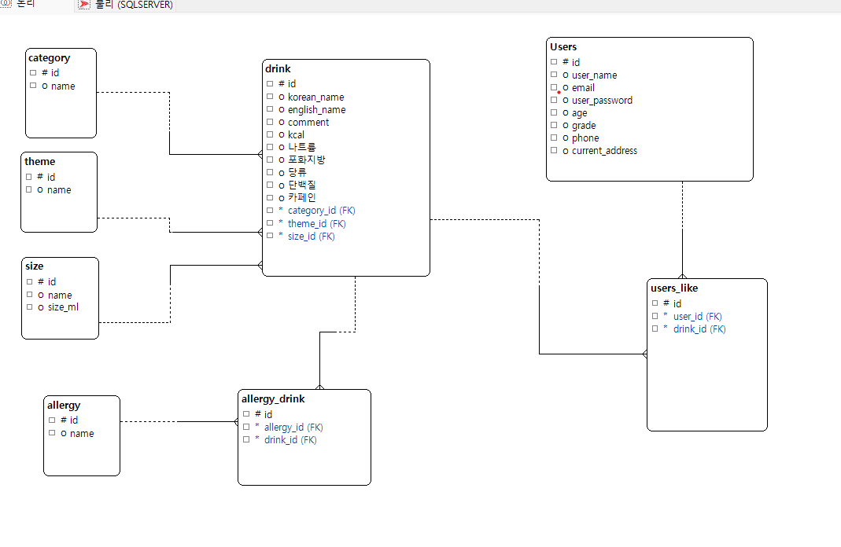
DA#5

Slide 8
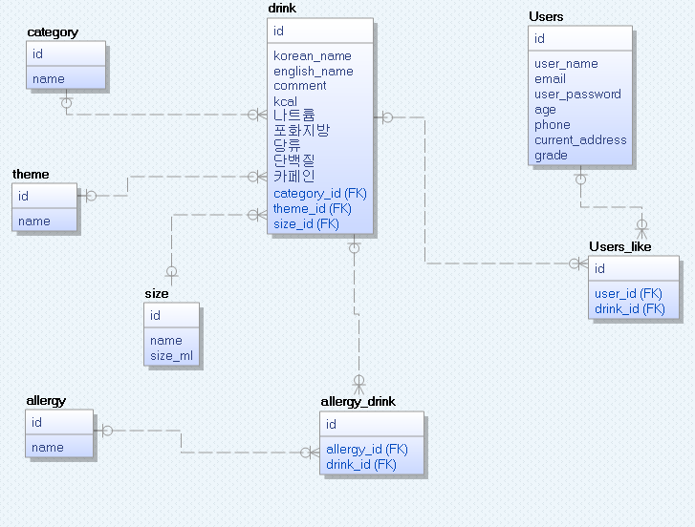
ERWIN

Slide 9
논리적 설계(정규엔티티)

Slide 10
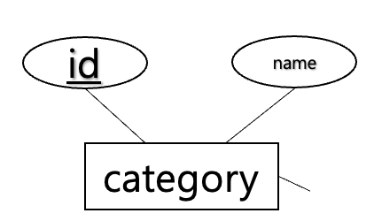
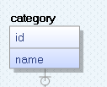
논리적 설계(정규엔티티)
category
id | name
1 | 콜드브루커피
2 | 브루드커피
3 | 에스프레소
4 | 프라푸치노
5 | 블렌디드
6 | 스타벅스리프레셔
7 | 스타벅스피지오
8 | 티
9 | 기타제조음료
10 | 스타벅스주스

Slide 11
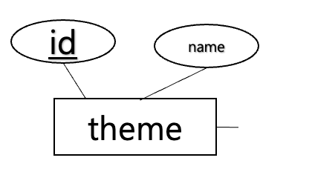

theme
id | name
1 | peak holiday vibes
2 | 없음

Slide 12
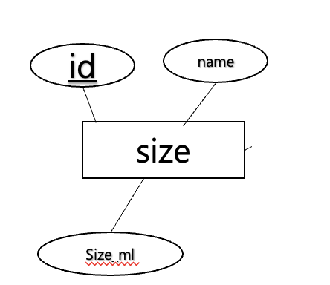
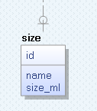
size
id | name | size_ml
300 | Tall | 355
301 | Bottle | 500
302 | Trenta | 887
303 | Grande | 473
304 | 전용보틀 | 500
305 | 정보없음 | null
306 | 병음료 | 190
307 | Solo | 22

Slide 13
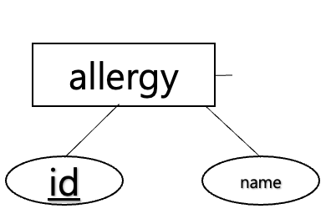
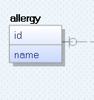
allergy
id | name
100 | 우유
101 | 대두,우유
102 | 대두,우유,밀
103 | 땅콩,대두,우유,알류,밀,오징어
104 | 땅콩,우유
105 | 대두
106 | 우유/복숭아
107 | 복숭아
108 | 없음

Slide 14
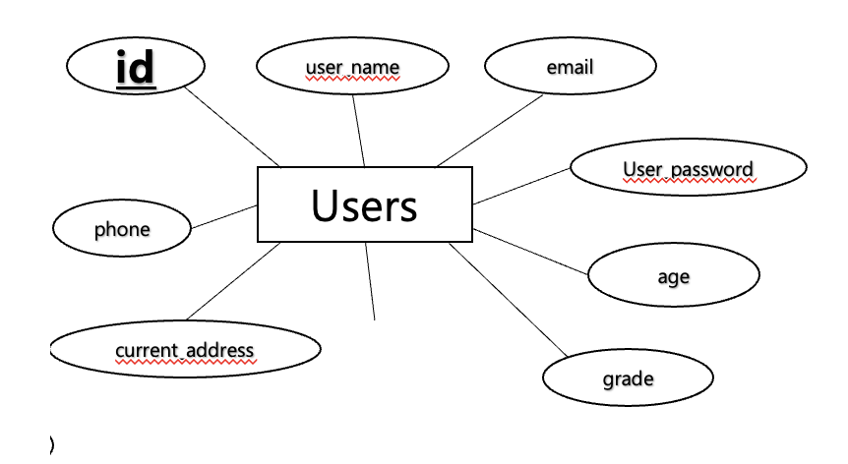
Users

Slide 15
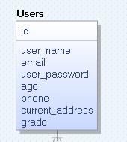
Users
id | user_name | email | user_password | age | phone | current_address | grade
30000 | 이성민 | ler0101@naver.com | qwe123!@ | 24 | 010-8389-0439 | 경기도 수원시 권선구 세지로 66번길 33-6 | green
30001 | 최녕환 | qks30202@naver.com | sudghs123@@ | 24 | 010-8129-0559 | 전라북도 완주군 화산면 신구로 419 | gold
30002 | 김현수 | gustn02@naver.com | gustn33@ | 20 | 010-1129-0356 | 전라북도 완주군 화산면 신구로 419 | welcome
30003 | 이대박 | eoqkr103@naver.com | eoqkr66@ | 30 | 010-4328-1263 | 강원도 횡성군 둔내면 고원로 425번길 112 | gold
,
,
,

Slide 16
논리적 설계 (1:N 관계)

Slide 17
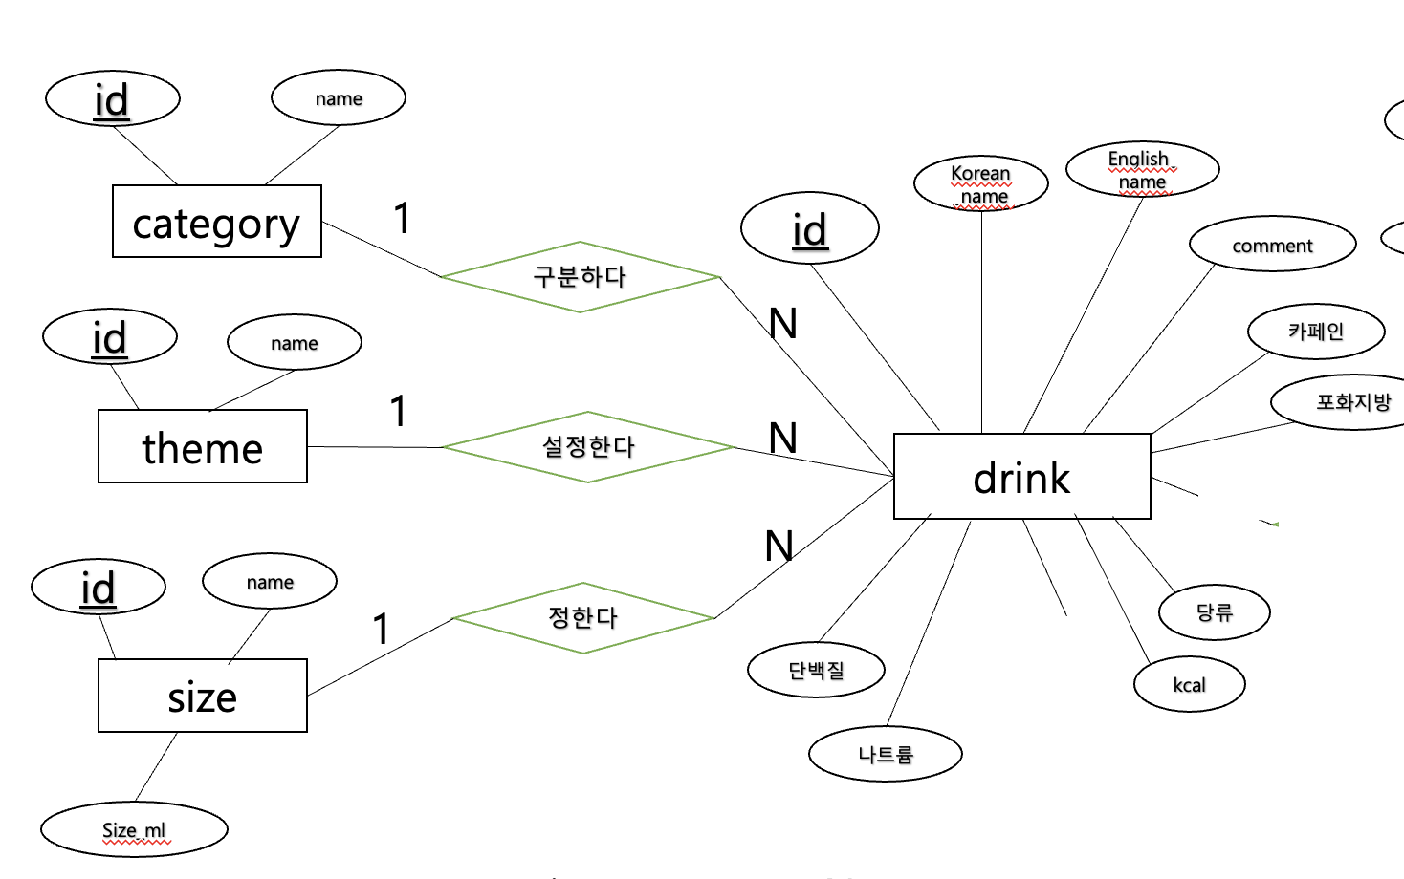
drink

Slide 18
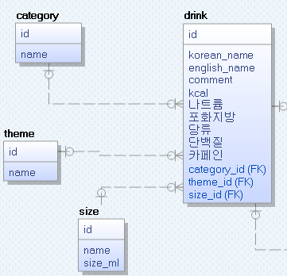

Slide 19
drink
Id | korean_name | english_name | comment | kcal | 나트륨 | 포화지방 | 당류 | 단백질 | 카페인 | category_id | theme_id | size_id
1000 | 나이트로바닐라크림 | Nitro Vanilla Cream | 부드러운 목넘김…(중략) | 80 | 40 | 2 | 10 | 1 | 232 | 1 | 2 | 300
1001 | 나이트로콜드브루 | Nitro Cold Brew | 나이트로 커피 정통….(중략) | 5 | 5 | 0 | 0 | 0 | 245 | 1 | 2 | 300
1002 | 돌체 콜드 브루 | Dolce Cold Brew | 무더운 여름철,동남아 휴가지에서 즐기는 커피를…(중략) | 265 | 130 | 9 | 29 | 8 | 155 | 1 | 2 | 300
1003 | 리저브 나이트로 | Reserve Nitrom | 리저브 커피 마스터의 정성으로 …(중략) | 5 | 0 | 0 | 0 | 0 | 190 | 1 | 2 | 300
,
,
,
(너무 많아서 생략)

Slide 20
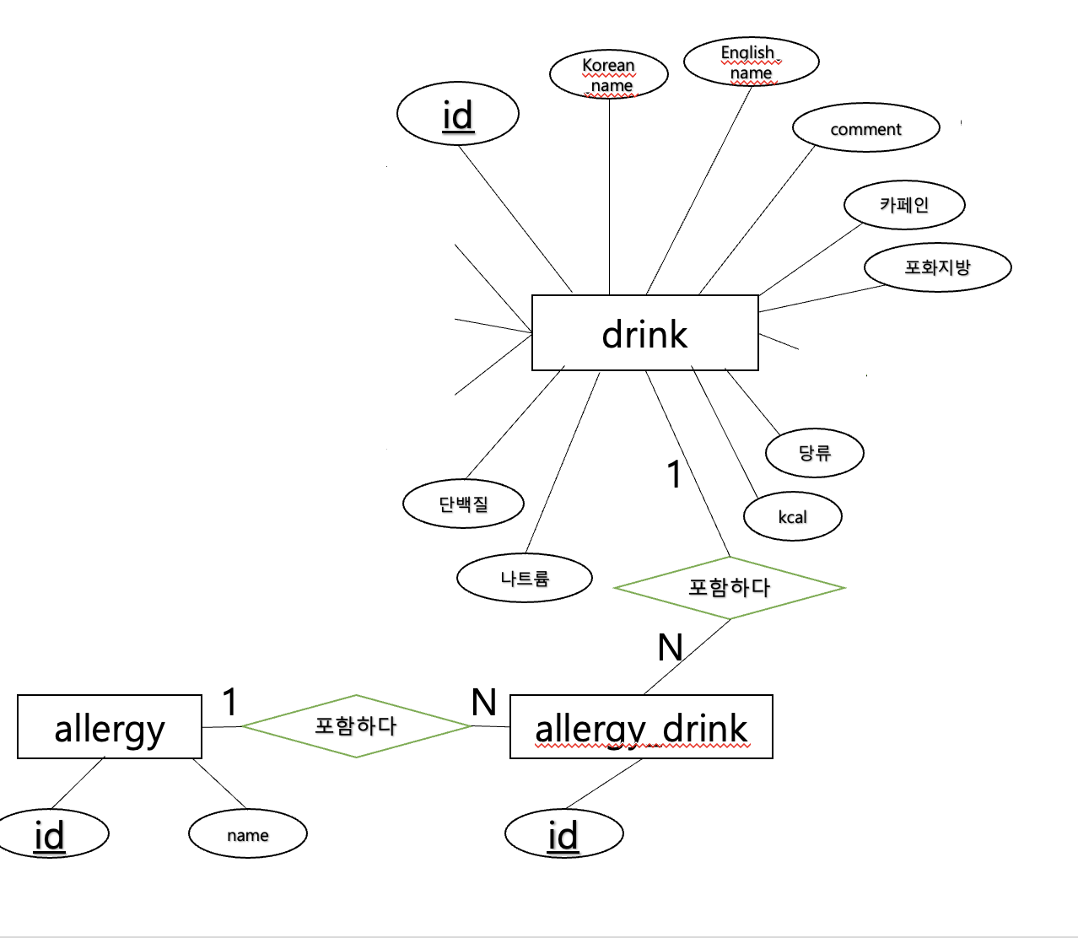
allergy_drink

Slide 21
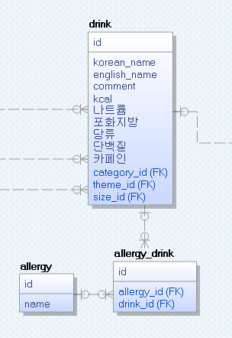
allergy_drink
id | allergy_id | drink_id
10000 | 100 | 1000
10001 | 108 | 1001
10002 | 100 | 1002
10003 | 108 | 1003
10004 | 108 | 1004
10005 | 108 | 1005
1006 | 108 | 1006
,
,
,
(너무 많아서 생략)

Slide 22
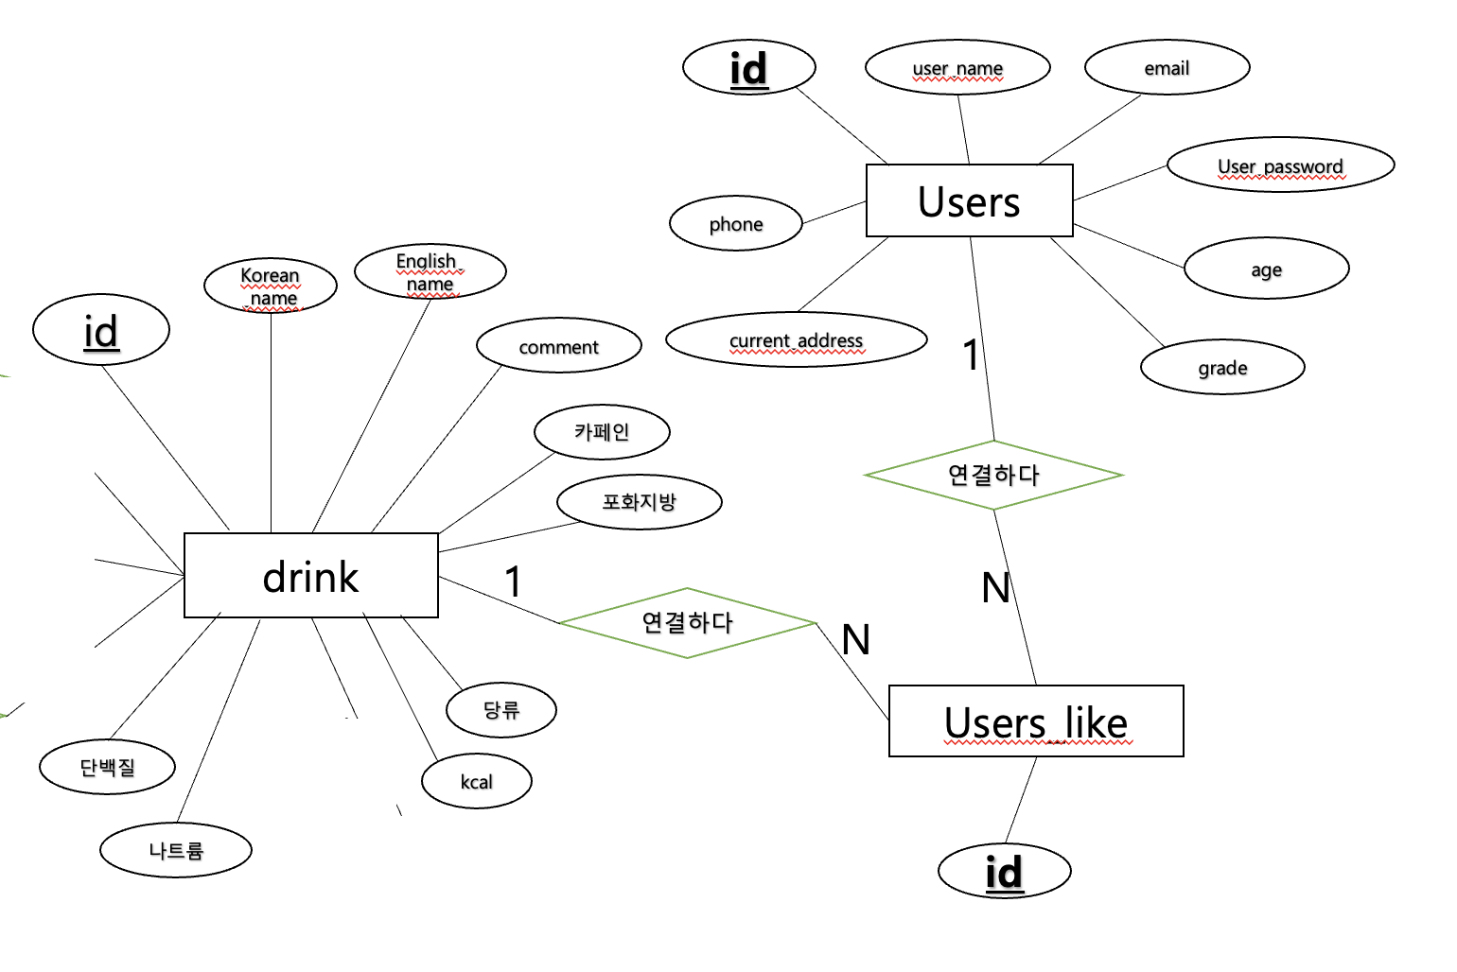
Users_like

Slide 23
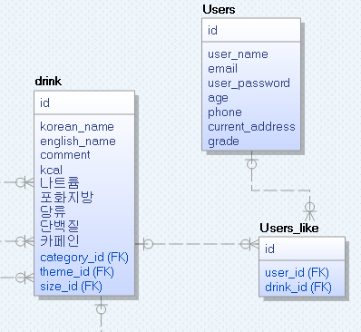
Users_like
Id | user_id | drink_id
100000 | 30000 | 1003
100001 | 30000 | 1010
100002 | 30000 | 1032
100003 | 30000 | 1002
100003 | 30000 | 1015
100004 | 30000 | 1017
100004 | 30000 | 1039
,
,
,
(너무 많아서 생략)

Slide 24
Table 작성

Slide 25
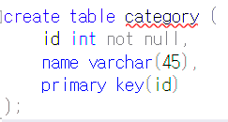
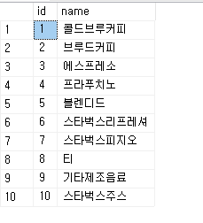
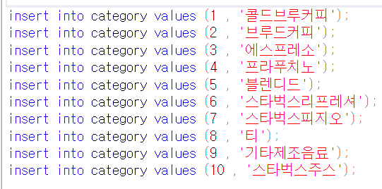


Slide 26

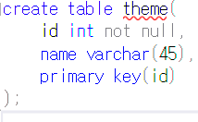



Slide 27
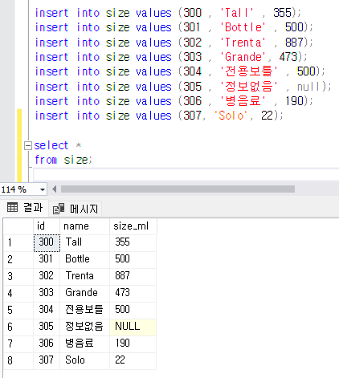
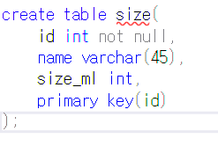

Slide 28
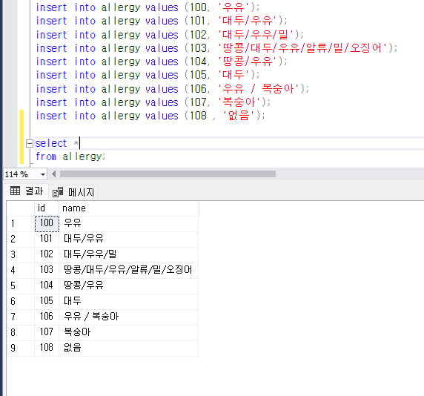
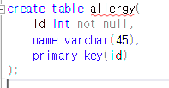

Slide 29
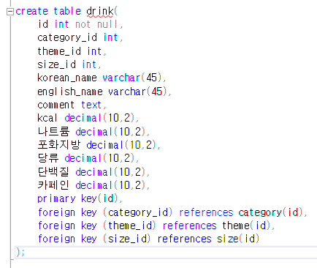

Slide 30
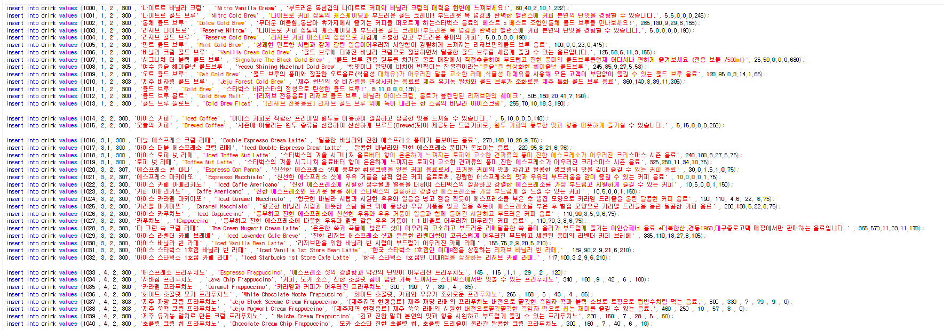

Slide 31
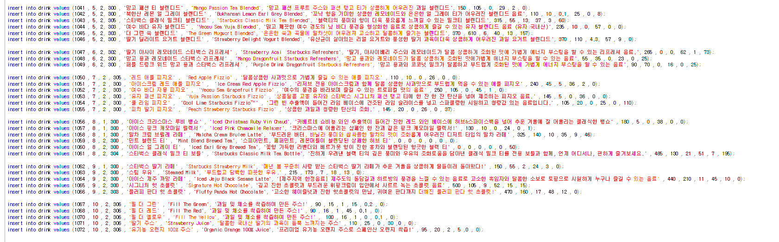


Slide 32
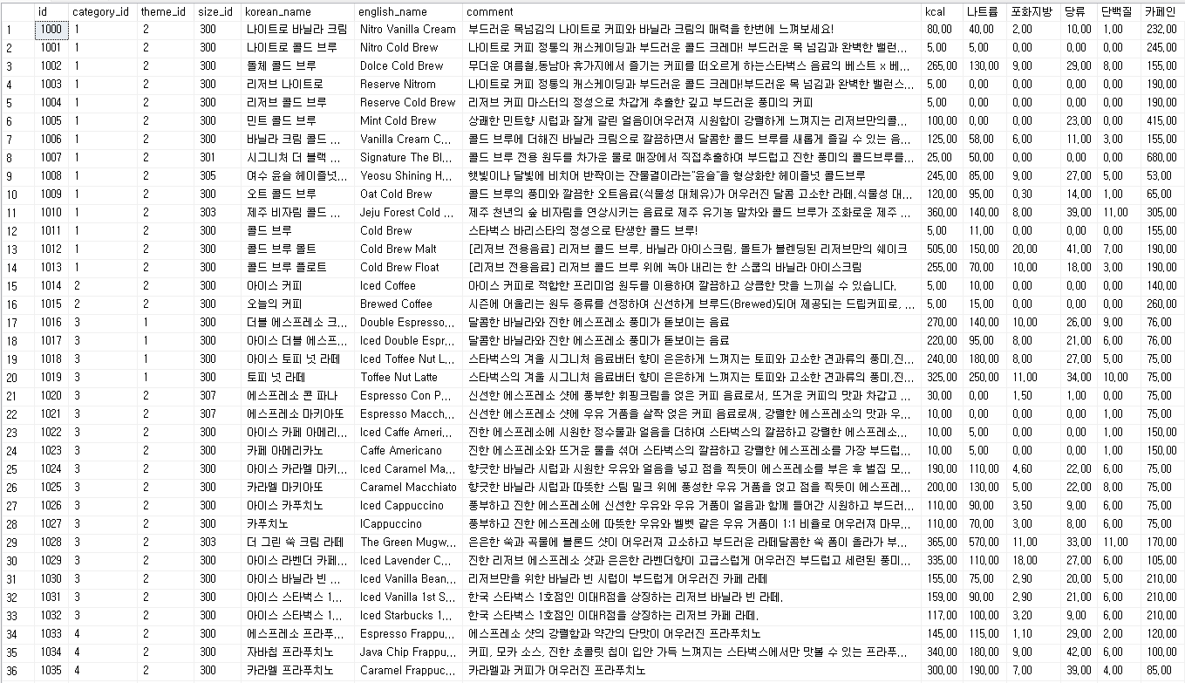

Slide 33
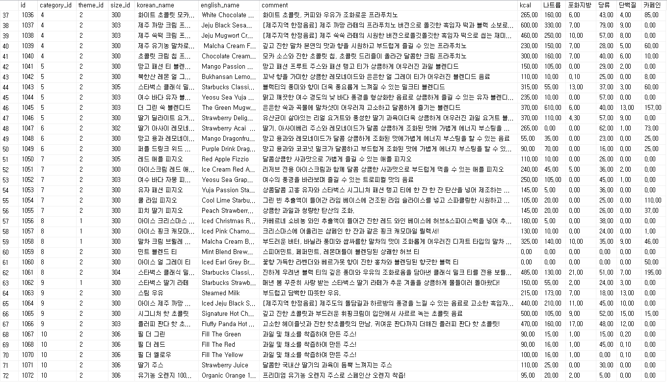

Slide 34
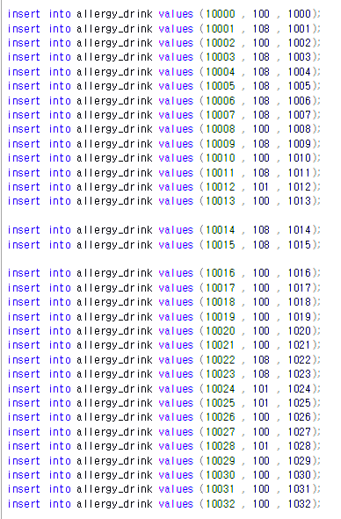
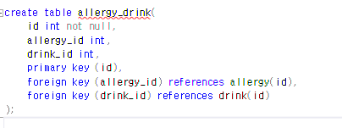

Slide 35
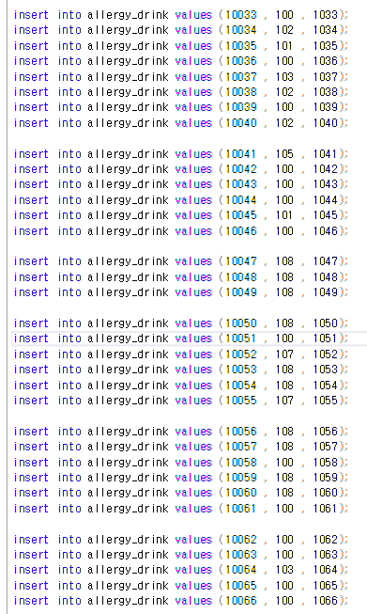



Slide 36
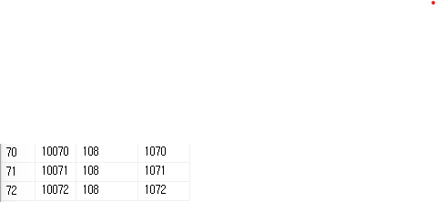
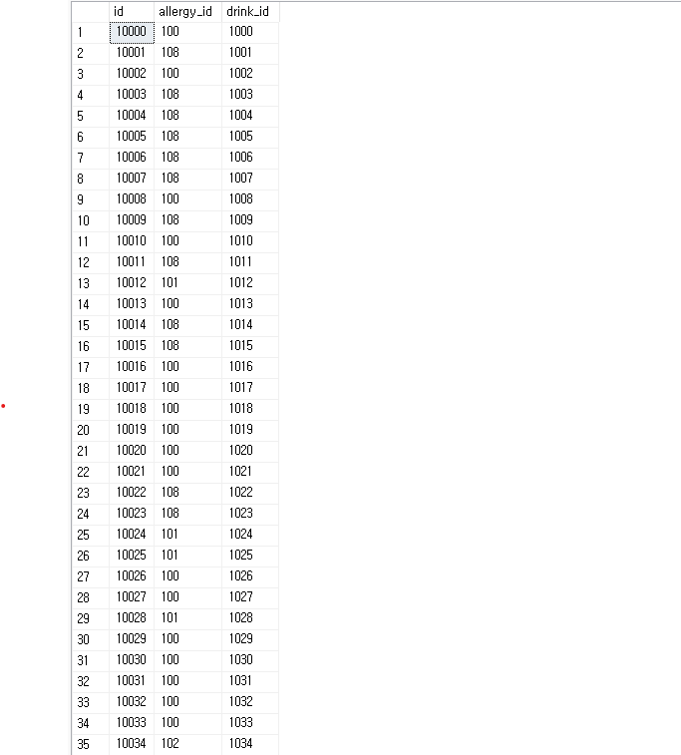
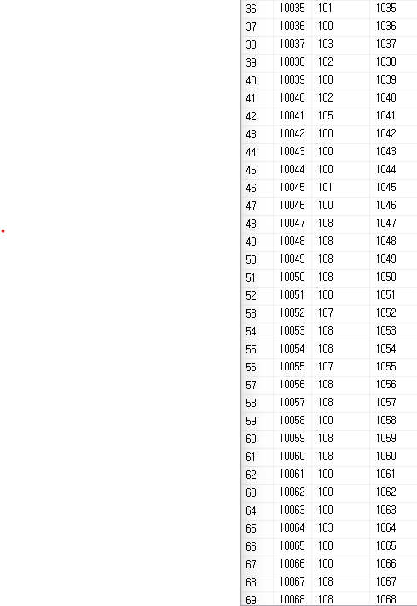

Slide 37
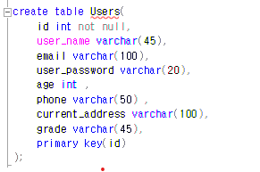
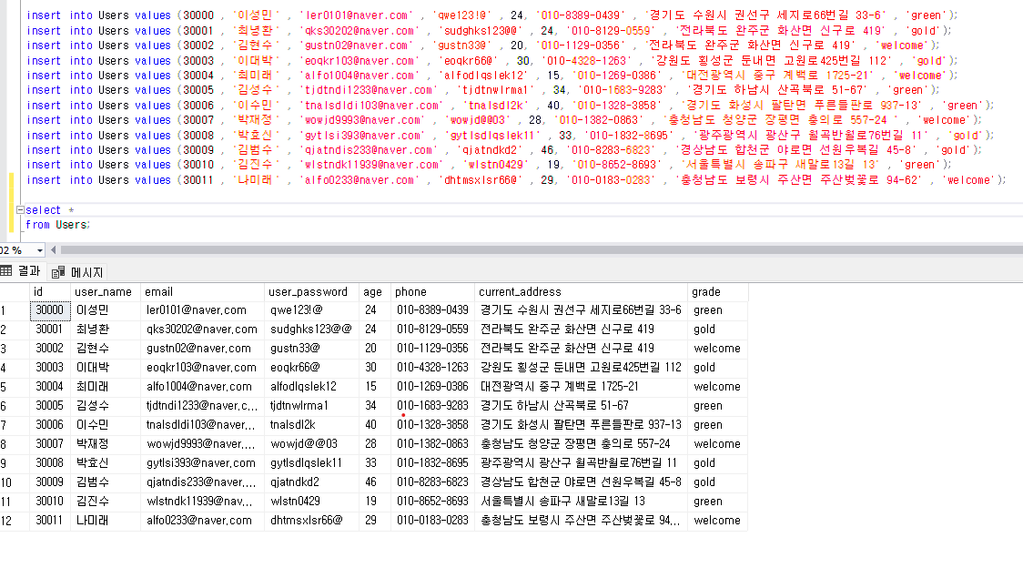

Slide 38
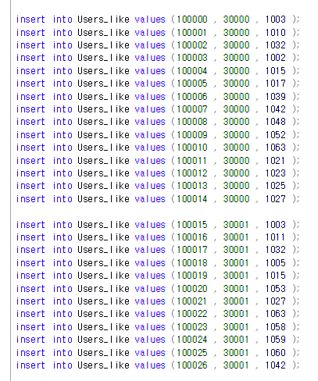
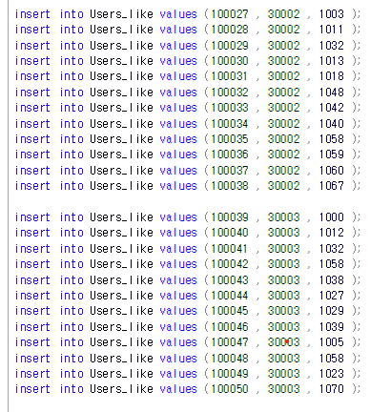
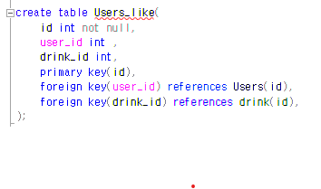

Slide 39
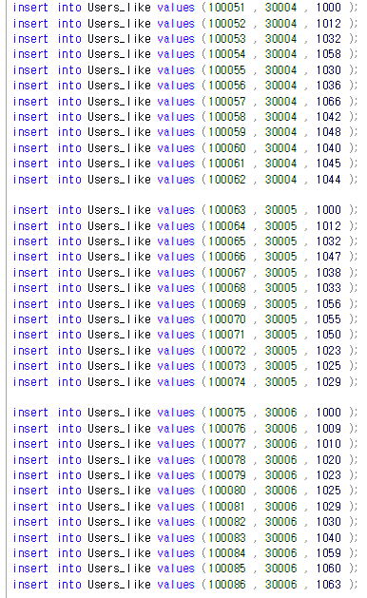
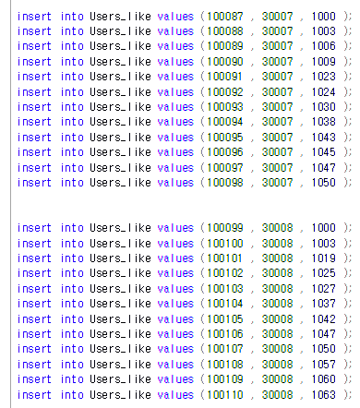
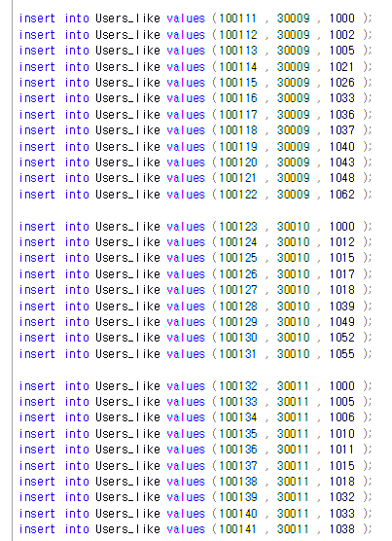

Slide 40
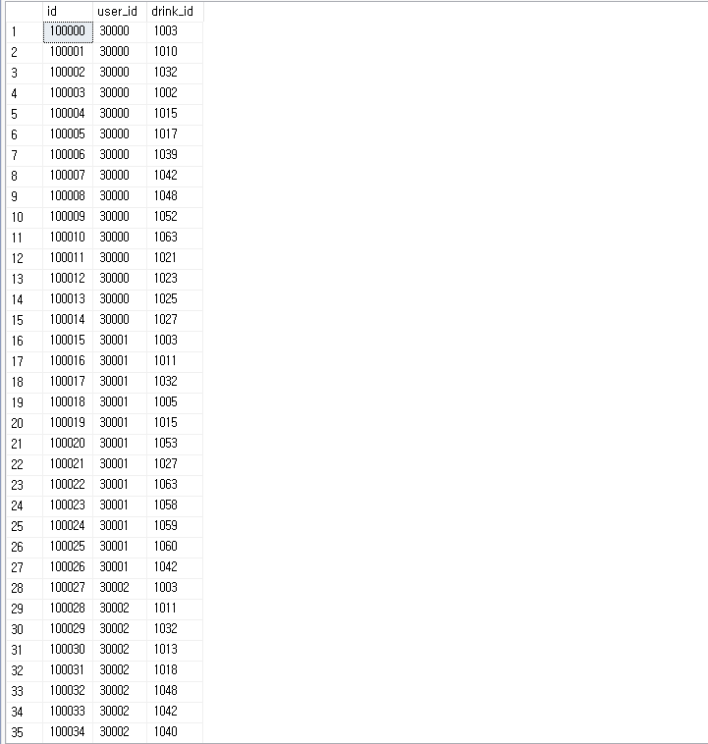
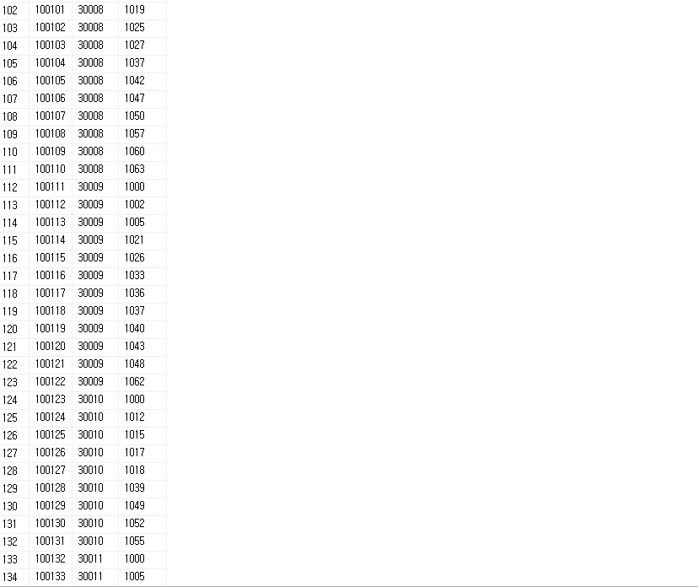
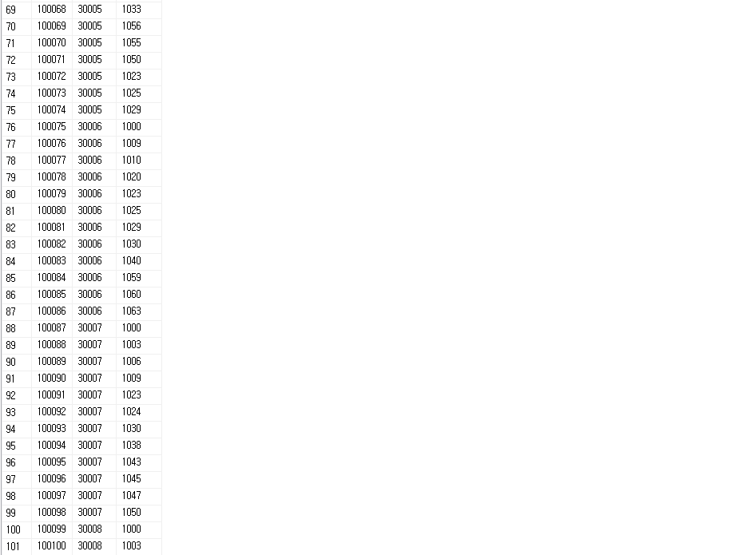
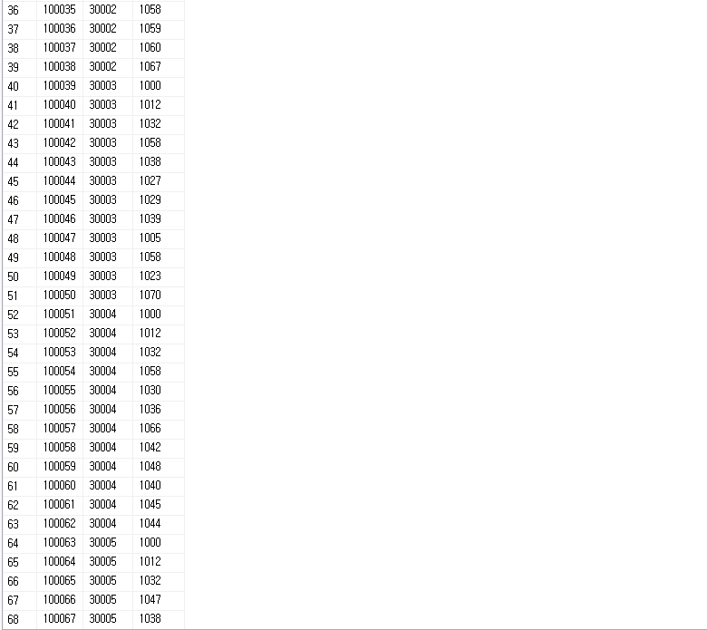


Slide 41
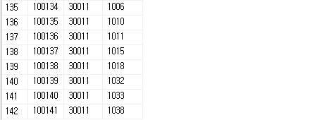

Slide 42
실제로 발생할 수 있는 질문
지금 진행중인 테마 이름과 음료 이름을 알려주세요
이성민이 좋아하는 음료 이름?
우유가 들어간 음료의 개수는?
현재 스타벅스의 음료 개수는?
최녕환이 좋아요를 누른 음료 개수는?
제주에 관련된 음료명과 설명을 알려주세요
카페인이 0인 음료는 무엇이 있을까요?
300칼로리 이하인 음료 리스트와 그 음료의 칼로리를 내림차순으로 알려주세요
Green level에 있는 사람들 이름과 이메일을 알려주세요
나이가 30이상인 사용자들이 좋아하는 음료를 알려줘
카테고리당 음료의 수를 알려주세요
좋아요수가 가장 높은 음료 순서대로 알려주세요
전용보틀에 담긴 음료가 있나요? 있다면 음료 이름과 코멘트를 알려주세요
에스프레소 중에 당류가 제일 높은 음료이름과 당류 정보를 알려줘
0칼로리 , 0 당류 , 카페인이 0인 음료이름 (한국,영어) 찾아주세요
부드러운 음료를 추천받을 수 있을까요?
스타벅스 음료중에 단백질이 높은 순서대로 5개를 짤라서 평균을 내면 몇그램이 나오나요?
좋아요 수가 가장 높은 음료는 무엇인가요 ?
스타벅스 음료의 평균 영양정보는 무엇인가요?
모든 영양 정보가 0인 음료가 있을까요? 그 정보를 알려주고 음료를 좋아하는 사람이 있다면 알려주세요

Slide 43
21. 당뇨환자를 위한 당이 없는 음료를 추천해주세요
22. 경기도 사는 사람들은 무슨 음료를 선호하나요 ?
23. 초콜릿이 들어간 음료를 추천해주세요
24. 20대들이 좋아하는 음료가 뭐가 있을까요 ?
25. 카페인이 가장 높은 음료를 추천해주세요
26. 우유 들어간 음료 중 칼로리가 가장 낮은 음료가 무엇인가요?
27. 회원 등급별로 몇 명인지 알려주세요
28. 스타벅스 회원들의 평균 나이는?
29. 밀가루 알러지가 있는 사람들을 위한 음료를 추천해주세요
30. solo 사이즈의 음료를 좋아하는 회원이 있나요?

Slide 44
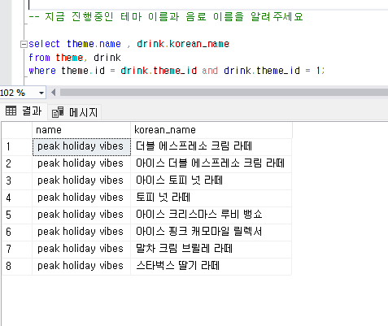
1.지금 진행중인 테마 이름과 음료 이름을 알려주세요

Slide 45

2. 이성민이 좋아하는 음료 이름은?

Slide 46

3. 우유가 들어간 음료의 개수는?

Slide 47

4. 현재 스타벅스의 음료의 개수는?

Slide 48

5. 최녕환이 좋아요를 누른 음료 개수는?

Slide 49

6. 제주에 관련된 음료명과 설명을 알려주세요

Slide 50

7. 카페인이 0인 음료는 무엇이 있나요?

Slide 51



8. 300칼로리 이하인 음료 리스트와 그 음료의 칼로 리를 내림차순 순서로 알려주세요

Slide 52

9. Green level에 있는 사람들 이름과 이메일을 알려주세요

Slide 53




10. 나이가 30 이상인 유저들이 좋아하는 음료를 알려줘

Slide 54

11. 카테고리당 음료의 수를 알려주세요

Slide 55



12. 좋아요수가 가장 높은 음료 순서대로 알려줘

Slide 56

13. 전용 보틀에 담긴 음료가 있나요? 있다면 음료 이름과 코멘트를 알려주세요

Slide 57

14. 에스프레소 중에 당류가 제일 높은 음료이름과 당류 정보를 알려주세요

Slide 58

15. 0칼로리 , 0 당류 , 카페인이 0인 음료를 찾아주세요

Slide 59

16. 부드러운 음료를 추천받을 수 있을까요?

Slide 60

17. 스타벅스 음료중 단백질이 높은 순서대로 5개를 짤라서 평균을 내면 몇그램이 나오나요?

Slide 61

18. 좋아요 수가 가장 높은 음료는 무엇인가요?

Slide 62

19. 스타벅스 음료의 평균 영양정보는??

Slide 63

20. 모든 영양정보가 0인 음료가 있을까요 ? 그 정보를 알려주고 음료를 좋아하는 사람이 있다면 알려주세요

Slide 64

21. 당뇨환자를 위한 당이 없는 음료를 추천해주세요

Slide 65

22. 경기도 사는 사람들이 좋아하는 음료

Slide 66


Slide 67

23. 초콜릿이 들어간 음료를 추천해주세요

Slide 68

24. 20대들이 좋아하는 음료를 추천해주세요

Slide 69


Slide 70

25. 카페인이 가장 높은 음료를 추천해주세요

Slide 71

26. 우유 들어간 음료 중 칼로리가 가장 낮은 음료는 무엇인가요??

Slide 72

27. 회원 등급별로 몇 명인지 알려주세요

Slide 73

28. 스타벅스 회원들의 평균 나이는?

Slide 74

29. 밀가루 알러지가 있는 사람들을 위한 음료를 추천해주세요

Slide 75


Slide 76

30. solo 사이즈의 음료를 좋아하는 회원이 있나요?

Slide 77
View (가상테이블) 구현해보기

Slide 78


Slide 79


Slide 80
프로젝트를 하면서 느낀점
무슨 데이터베이스를 만들어볼까 고민하다가 생각한 것이 내가 좋아하는 음악앱이나 카페를 자주가니까 카페음료를 데이터베이스화 해보면 어떨까로 처음 시작하게 되었습니다. 스타벅스 웹사이트가 어떤 방식으로 되어있는지 조사하고 각 테이블들은 어떤 구조로 잡아야할까 고민했던 시간들이 프로젝트를 마치면서 돌아보면 가장 재미있고 데이터베이스의 본질을 알아가는 시간이 아니였을까 싶습니다. 시간이 부족해도 한번 하는 프로젝트 스타벅스 페이지의 음료구조를 구현해보자라고 시작한 프로젝트는 데이터베이스가 생각한 것 보다 구현할게 많고 결코 단순하지 않구나라는 생각을 들게했습니다. 음료만 해도 이정도인데 네이버 , 유튜브같은 서비스들은 어떤 구조를 가지고 구현이 될까? 라는 생각을 했습니다.
이 프로젝트를 하면서 부족한 점도 많았지만 데이터베이스가 익숙해지면서 성장하는 나의 모습을 보고 데이터베이스에 더 흥미를 가지게 되었다. 내가 생각한 것들이 데이터화되면서 보여질때 성취감은 정말 엄청나다. 프로젝트를 하면서 내 실력에 대해 느꼈고 성장하고 싶다는 계기가 된 프로젝트였다.

Slide 81
프로젝트를 하면서 계획을 세우는 점이 가장 어렵다는 점을 배웠습니다. 제 생각에는 제가 하는 프로젝트가 볼륨이 작을거같아서 계획을 적게 세웠는데 하다보니 욕심이 나고 추가할 것들이 계속 생기다보니 제가 생각했던거 보다 시간을 더 쓰게 되고 디테일적인 부분을 더 신경쓰고 싶었는데 이정도 선에서 마무리 한 것이 너무 아쉽다. 데이터베이스를 처음 사용해봤는데 이정도면 만족스럽다고 할 수 있지만 음료말고 다른 제품들을 데이터화 해보고 싶다.
‘데이터베이스를 처음 배우는데 잘 따라갈 수 있을까?’ 라는 의문이 이 프로젝트를 하면서 깨진 것 같다. 나는 할 수 있을까? 라는 생각은 의미없다는 것을 깨달았다. 나는 할 수 있는 사람이다.라는 생각이 프로젝트 마무리 단계에서 들었다. 처음하는 것도 의지만 있다면 다 할 수 있는 사람이다 라는 자신감이 생겼다.
데이터베이스를 배우니 할 일이 늘어난 기분이 들기도 한다. 데이터베이스를 알아가면서 아는 것보다 모르는 것들이 많아지니 불안감이 생기기도 했는데 앞으로 알아가면 되는 부분이고 현재는 이 데이터들을 연동하여 다른 곳에 사용해보고 싶다.

Slide 82
앞으로의 계획
스타벅스 페이지에 있는 푸드 , 상품, 카드 부분도 로직을 짜보고 구현 할 것이다. 구현 이후에는 스타벅스 홈페이지를 클론코딩해보고 데이터를 웹사이트에 넣는 작업을 해보고 싶다. 데이터베이스를 배우면 가장 하고 싶었던 일이 로그인 기능 구현해보는 것인데 스타벅스 페이지에 로그인 기능을 구현할 것이다. 지금까지 팀 프로젝트를 하면서 로그인 기능이 있으면 좋을거같은데 라고 생각만 하고 구현을 하는 방법을 몰라서 구현하지 못했는데 데이터베이스를 안다면 구현할 수 있을거 같아서 로그인 기능 구현이 저의 방할 첫 목표가 될 것 같습니다.
저는 백엔드를 지망하고 있어서 서버 개발의 핵심이 데이터베이스라고 들었습니다. 종강 이후에 데이터베이스 개념을 다시 정립하고 SQL로 데이터들을 어떻게 운영할지 공부할 것입니다. 고등학교 친구들 중 컴퓨터관련 학교를 다니는 친구가 많은데 방학하고 팀프로젝트를 할때 제가 데이터관련 기능들을 맡아서 기능들을 구현할 것이다.
앞으로 많은 데이터들을 보게 될텐데 이 수업이 초석이 되어 데이터에 따라가는 것이 아닌 데이터를 내 마음대로 다루는 개발자가 되고 싶다.
저의 취미인 음악감상과 제일 관련된 음악스트리밍 사이트 데이터도 구상해보고 구현해보고 싶습니다.

